Slide 1
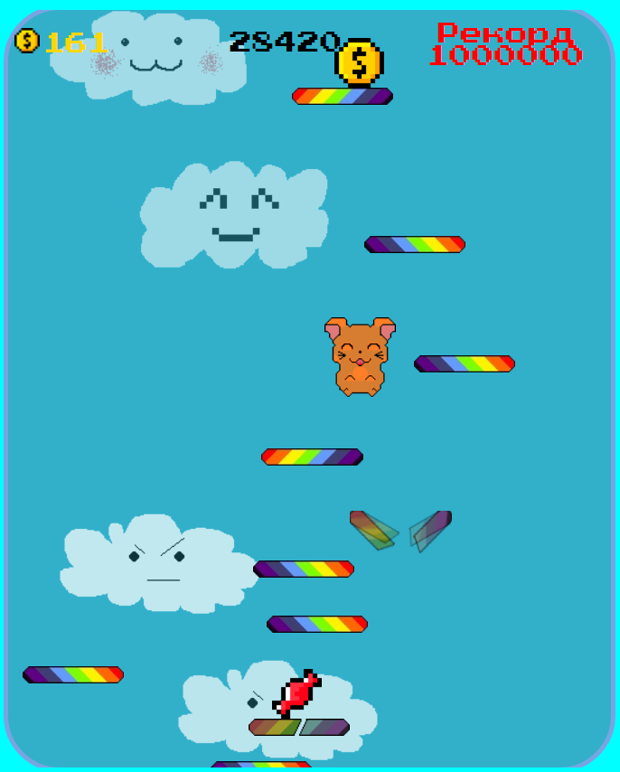
Higher to the stars
Сделал студент 1 курса:
Севергин Андрей

Slide 2
Описание игры
“Higher to the stars” – игра, основанная на знаменитой игре для смартфонов, в которой игрок помогает главному герою по имени Тоша забраться как можно выше по платформам и собрать как можно больше очков, собирая монеты и сладости.

Slide 3
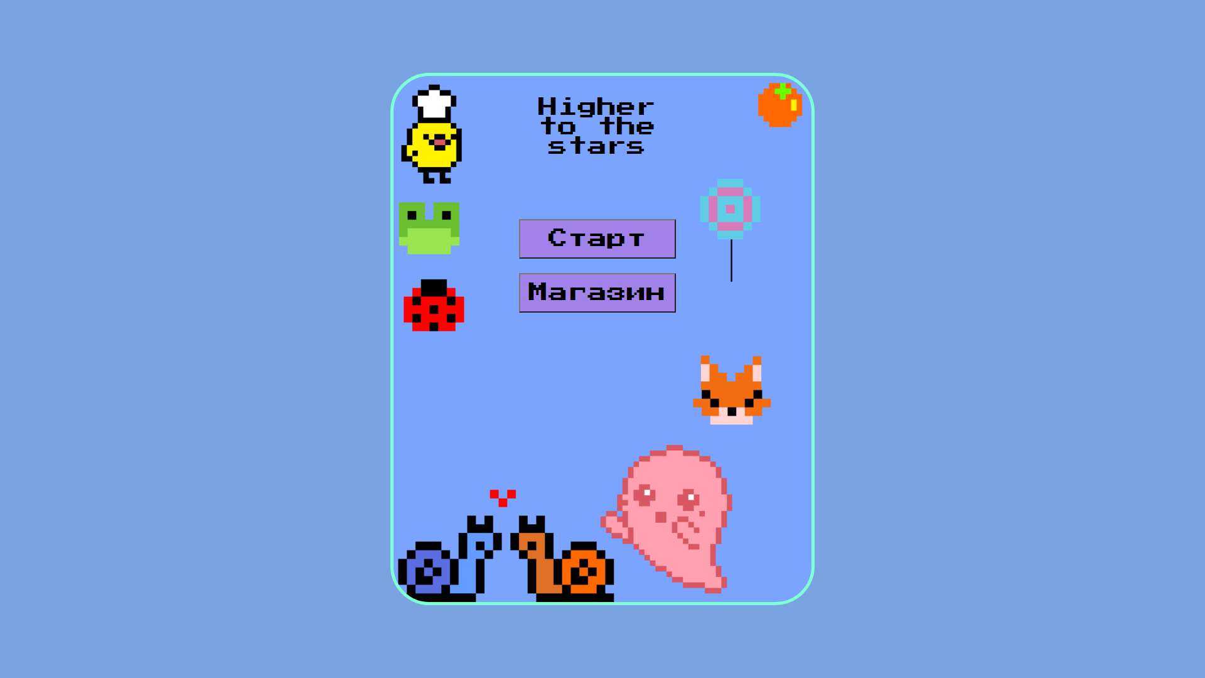

Slide 4
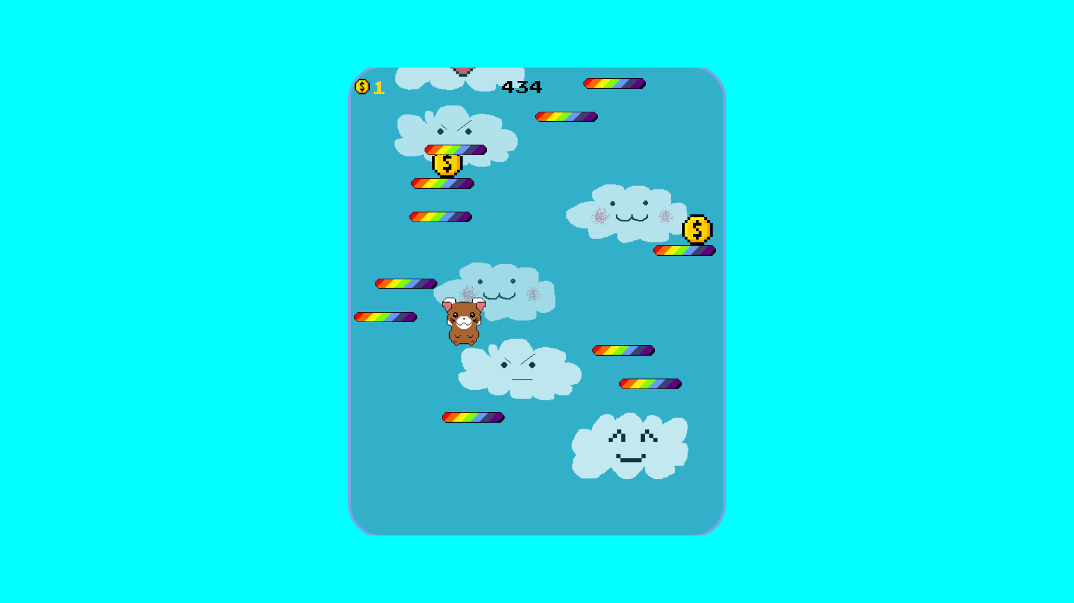

Slide 5
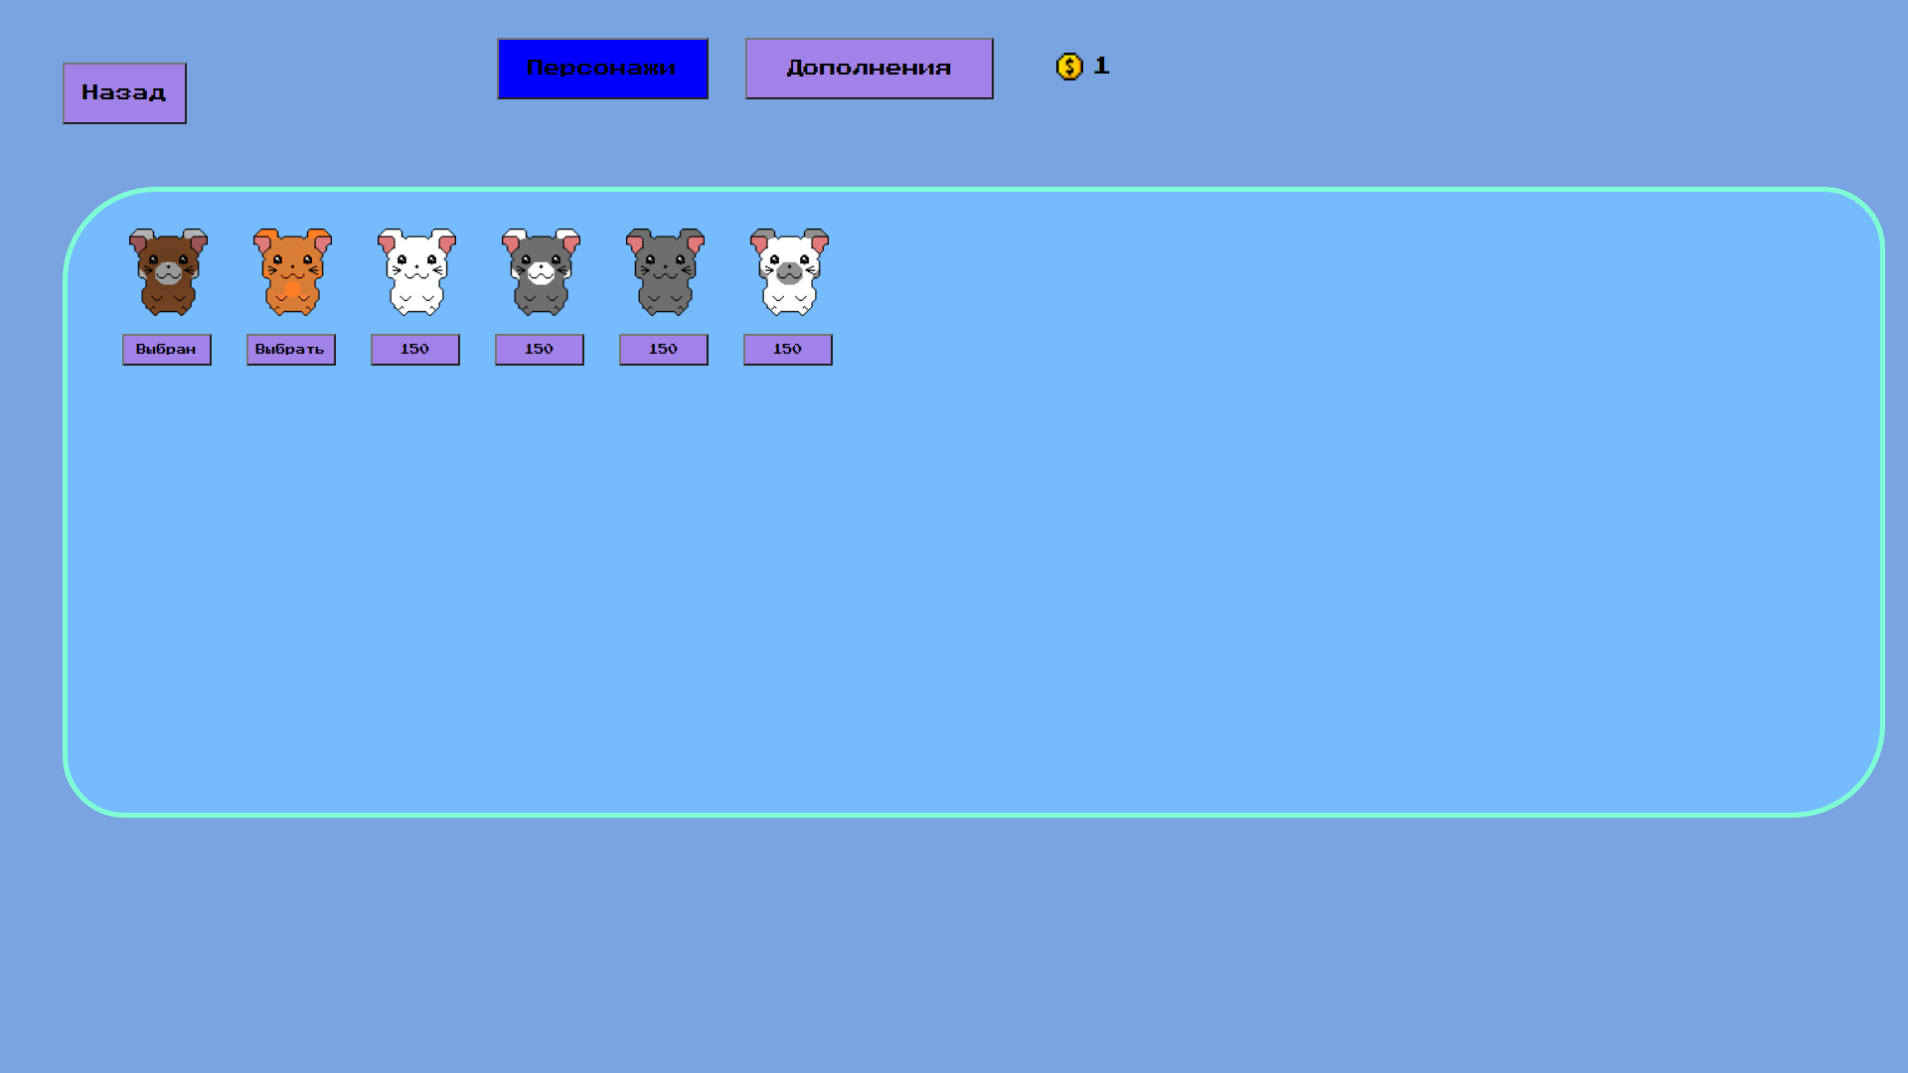

Slide 6
Реализация проекта
В настоящий момент в игре реализовано следующее:
Правильно отображающийся рейтинг в виде наибольшего достигнутого количества очков, набранного пользователем.
Анимации прыжка и разрушения поврежденных платформ.
Бесконечно генерируемая карта.
Постепенное усложнение игры, посредством ускорения персонажа и двигающихся платформ.
Принцип гравитации для главного героя.
Игровая валюта в виде монет, за которую можно приобретать в магазине дополнительных персонажей и аксессуары для них.

Slide 7
Достижения и идеи развития
Продуманный игровой баланс, реализация разных типов платформ и правильное расположение объектов относительно игры. Внутриигровой магазин, в котором можно купить дополнительных персонажей за игровую валюту.

